Slide 1
Traditioner i grupperne, divisionen og DDS.

Slide 2
Traditioner – hvor kommer de fra og hvad gør traditioner:
Mange af vore traditioner er fra før DDS blev oprettet i 1973 og er traditioner, som alle de 5 spejderkorps har.
Hvad er en tradition? At vi gør noget af en bestemt årsag og at vi gentager det igen og igen.
Når vi holder fast i traditioner bliver der for spejderne noget genkendeligt og det skaber både tryghed samt historie.
Traditioner opleves og afholdes forskelligt – eks. julen, den ser forskelligt ud i de forskellige hjem.
Det er lederne og spejderne i grupperne, der udformer gruppens traditioner og selvom man tænker: nu er det sådan vi gør! Så er alt i udvikling, hvilket også gælder traditionerne.

Slide 3
Tænkedag d. 22. feb.
Traditionen startede oprindeligt med at rigtig mange pigespejdere sendte fødselsdagskort til Olave Baden-Powell, som havde fødselsdag d. 22. feb. Men drengespejderne begyndte også at sende fødselsdagskort til Robert Baden-Powell, som også havde fødselsdag d. 22. feb. Da de fik så mange kort og gaver af spejderne, fik de den ide at spejderne skulle indsamle pengene til gode formål i stedet.
Tænkedag er dagen hvor vi tænker på spejdervenner i hele verden – både dem vi kender og dem vi ikke kender, det gør os til en global spejderbevægelse.
Hver år laver WAGGGS (World Association of Girl Guides and Girl Scouts) materiale til Tænkedag med årets tema – i 2023 var temaet: Vores verden – vores fredelige fremtid. Materialet kan findes på DDS’s hjemmeside.
Traditionen med at indsamle penge: beløbet på 2 kr. pr spejder-år (har man været spejder i et halvt år eller op til to år er beløbet kr. 2,- i alt), beløbet skal via gruppens kasserer indsendes til DDS.
Der kan bestilles Tænkedagsmærker (forskellig hver år), men mærkerne skal bestilles i god tid, derfor har Struerspejderne ikke Tænkedagsmærker på uniformen. Pris: 1 pund pr mærke = 25 mærker incl fragt ca kr. 355,-

Slide 4
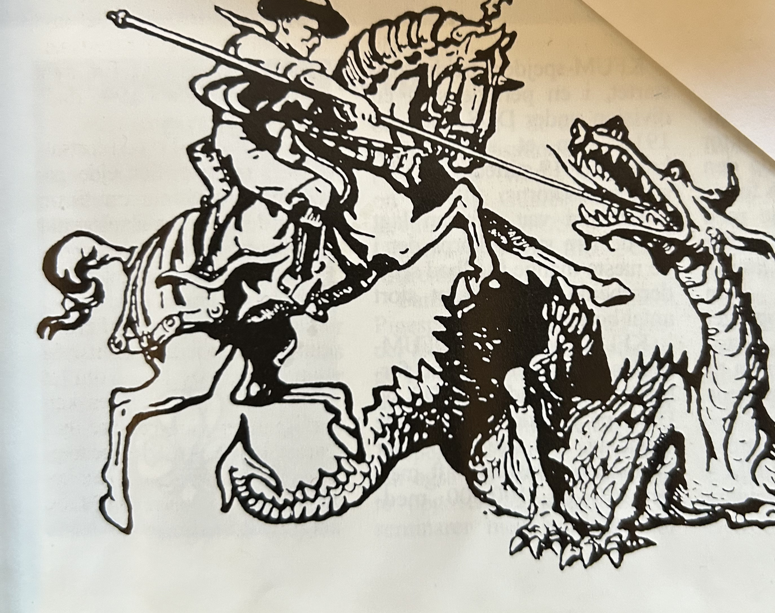
Sct. Georgsdag d. 23. april
Da Robert Baden-Powell stiftede spejderbevægelsen var en af grundprincipperne at hjælpe andre betingelsesløst. Her brugte BP sagnet om Sct. Georg.

Slide 5
Sct. Georgsdag d. 23. april
Historien om Sankt Georg begynder for mange hundrede år siden. Georg var søn af en officer i den romerske hær, og som sin far blev også Georg soldat, så snart han var gammel nok. Han var en dygtig kriger og blev hurtigt forfremmet.
En dag på vej hjem kom han til den lille by Silene. I Silene havde der længe boet en drage i en sø uden for byen. Dragen var en plage for indbyggerne og for at holde sig gode venner med den, gav de den hver dag et får at spise. Da der ikke var flere får, måtte indbyggerne begynde at ofre deres egne børn – efter lodtrækning.
Da loddet faldt på kongens datter, blev kongen ude af sig selv af sorg, og han tilbød indbyggerne alt sit sølv og guld og det halve kongerige, hvis bare hans datter måtte slippe. Men indbyggerne ønskede ikke at tage imod tilbuddet, og prinsessen blev sendt ud til dragen, klædt som brud.
I det samme kom Georg forbi. Prinsessen så ham og råbte, at han skulle skynde sig i sikkerhed, men Georg red nærmere og spurgte, hvorfor hun stod der.
Før hun havde nået at svare, rejste dragen sit vældige hoved fra søen. Georg løftede sin lanse og red mod dragen. Dragen vendte sig mod ham og blottede sine spidse tænder, men Georg red uforfærdet videre, og han borede lansen dybt ind i dragens hals. Dragen styrtede til jorden og var død.
Indbyggerne i Silene hyldede Georg som en helt, og kongen sagde, at han måtte få, lige hvad han bad om. Men Georg svarede, at det er en ridders pligt – som det er enhvers pligt – at hjælpe, hvor der er brug for det uden at forvente belønning til gengæld.
Selvom Georg var en helt, blev han forfulgt på grund af sin kristne tro, og den 23. april år 303 blev han henrettet.
Efter sin død blev han gjort til helgen, og på hans dødsdag – den 23. april – mindes vi hans tapperhed og vilje til at hjælpe andre.

Slide 6
Sct. Georgsdag d. 23. april.
Der er mange steder tradition for at vi d. 23. april mødes og hører sagnet om Sct. Georg og dragen samt aflægger/fornyer spejderløftet.
I Struer Kommune inviterer Sct. Georgs Gilder til Sct. Georgsdag, som afholdes i Råbjerg Hytten - på dagen d. 23. april (ingen regel uden undtagelser).
Sct. Georgs Gilder fejrede 90 års jubilæum i 2023. De blev stiftet d. 24. april 1933 som en forening for voksne spejder og spejderinteresserede. Det er for voksne fra alle 5 spejderkorps.
Det er en humanitær forening, som laver ”gode gerninger” både i Danmark og udlandet.

Slide 7
Sct. Georgsdag d. 23. april
Spejderløftet: Jeg lover at holde spejderloven.
Spejderloven: Den, der er med i spejdernes fællesskab, gør sit bedste for:
- at finde sin egen tro og have respekt for andres,
- at værne om naturen,
- at være en god kammerat,
- at være hensynsfuld og hjælpe andre,
- at være til at stole på,
- at høre andres meninger og danne sine egne,
- at tage medansvar i familie og samfund.
Motto: Vær beredt

Slide 8
Valdemarsdag d. 15. juni.
Valdemarsdag = Dannebrog/flagets fødselsdag.
Sagnet om Dannebrog lyder: Dannebrog faldt ned fra himlen d. 15. juni 1219 under slaget ved Lyndanisse i Estland. Det skete under et slag, som danskerne, under ledelse af kongen, Valdemar Sejr, kæmpede mod de hedenske Estere og vandt, bland andet på grund af den ovenfor nævnte himmelske hjælp.
Dette flag, der kaldes Dannebrog, som betyder Danskernes Fane, blev opbevaret sammen med rigets øvrige klenodier, i Folen, det faste tårn på Kalundborg Slot.
281 år senere, i året 1500, bliver dette flag erobret af fjenden under et krigstogt mod Ditmarsken i slaget ved Hemmingstedt. I 1559 bliver det leveret tilbage, sammen med andre danske faner, og ophængt i Slesvig domkirke, hvor det er gået tabt omkring 1660.
Det danske flag, der var ophængt i Maria Kirke i Lybeck, indtil det blev ødelagt under den anden verdenskrig, var et skibsflag, der under Erik af Pommerens kampe mod Hansestædernes gik tabt i et i øvrigt sejrrigt søslag i Øresund i året. 1427.

Slide 9
Valdemarsdag d. 15. juni.
Danmarkssamfundet arrangerer fejring af Valdemarsdag bl.a. i Holstebro.
Danmarkssamfundet kan ansøges om faner og flag samt uddeler disse på Valdemarsdag.
Vi spejdere lærer om Dannebrog/flagregler samt vi hejser flaget så tit vi kan (når det er tilladt iht reglerne).
Bl.a. flagtyper: flaget (Stutflaget, som vi alle bruger), splitflag (benyttes af statens civile, militære myndigheder og institutioner på officielle flagdage), vimpler, Dannebrogstander samt fane.
(vores patruljestander behandles med samme respekt som fanen).

Slide 10
1. August – fødselsdag for spejder-bevægelsen
I 1907 – d. 1. august – inviterede Robert Baden-Powell drenge til at deltage i en lejr på Brownsea Island – dette blev starten til spejderbevægelsen.
På Brownsea Island bemærkede Baden-Powell at børn lærer mest af selv at arbejde med problemerne fremfor at få lange kedelige instruktioner.
”Learning by doing” eller ”at lære ved at man selv gør det” blev et princip, der stod sig prøve i løbet af det første år. Princippet anvendes i dag over hele verden.
I dag fejre vi 1. august ved at have tørklæde på hele dagen, har man det får man tørklæde-mærket.
Ved 100 års jubilæet i 2007 blev alle spejdere opfordret til at være sammen natten til d. 1. august og sammen se solopgangen.
Bemærk at Robert Baden-Powell først senere blev udnævnt til Lord, hvilket var på grund af den enorme succes, som spejderbevægelsen meget hurtigt fik.

Slide 11
Spejderhjælp
Spejderhjælpsugen afholder hver år en uge i september – ændres fra 1. jan. 2025.
Spejderhjælpen er for alle 5 spejderkorps, hvor Pigespejderne er tovholdere og udarbejder materialer til brug i grupperne.
I spejderhjælpesugen tjener spejderne penge ved at gøre ”gode gerninger” (good turn) og disse penge sender vi til DDS, der videresender til Spejderhjælpen/Folkekirkens Nødhjælp, der fordeler til forskellige udviklingsprojekter.
Samarbejdet med Folkekirken Nødhjælp stopper og fra 1. jan. 2025 bliver op til hver korps at finde en erstatning for nuværende spejderhjælp.
Som spejder har vi 3 grundlæggende forpligtelser: duty to God, duty to others, duty to ypuself. Spejderhjælpen = duty to others.
”gode gerninger” = good turn, heraf kommer turn out = gode gerninger i forhold til hinanden eks. tale pænt til hinanden, samarbejde, alle hjælper mv.

Slide 12
Fredslys sidste onsdag før 1. søndag i advent.
Fredslyset fra Betlehem – Fredslyset er en flamme, som oprindeligt er tændt ved den evige flamme, som brænder i fødselsgrotten i Betlehem.
I Danmark har to katolske kirker – Katolsk Vor Frue Kirke, Aarhus og Sankt Laurentii katolske kirke, Roskilde - flammen til at brænde hele året og flammen hentes her og bringes rundt i landet.
I Struer er det Sct. Georgs Gilder, der henter flammen og bringer den rundt til spejdergrupperne, som ønsker at afholde Fredslys arrangement.
I Holstebro afholdes Fredslys arrangement i Holstebro Sognekirke.
Ved Fredslys arrangementet kan man få tændt en petroleumslampe eller en ”kirkegårdslys” og så kan familierne forsøge at holde flammen i gang, så adventslys og juletræ kan tændes med Fredslysets flamme.
Spejderne, der deltager for førstegang, får et Fredslys-mærke.

Slide 13
Divisions-turnering
En turnering, hvor patruljerne i de forskellige grene kæmper om at vinde. Der er både præmier for nogle enkelt opgaver, hele turneringen samt turn out (samarbejde).
Hvordan divisionsturneringer ser ud i de forskellige divisioner er meget forskelligt og afhænger også af hvem der står for den.
I Vestjydske Division:
Alle grene inviteres til at deltage – evt. familiespejdere og klanspejderpatrulje er udenfor præmiedelen.
Vi lavede i perioden 2013-2019 DIVI sammen med Klit Division.
I 2023 inviterede vi Lyng Division og i 2024 inviterer vi Lyng og Klit Divisioner.
Ofte er der en for-opgave, som patruljerne skal aflevere ved starten af divisionsturneringen.
I de forskellige grene er der forskel på, hvad ledere må hjælpe med, det er jo ikke ledernes færdigheder, som der skal gives point for.

Slide 14
Divisions-turnering
Forberedelse til DIVI:
Spejderfærdigheder indenfor madlavning, lejretablering, pioner, førstehjælp, koder, spejderviden om historie og traditioner samt værktøj mv.
Sætte sig ind i temaet for divisionsturneringen og sikre at alle i patruljen har baggrundsviden om temaet.
Få pakket både patruljekasse, værktøjskasse iht. beskrivelse.
Fortælle patruljen:
At samarbejde og at tale pænt sammen (undlad negative beskrivende ord om hinanden og bandeord) er det vigtigske – samarbejder de og gør et forsøg, får de point også selvom de ikke har løst opgaven.
Smil – at være positiv og glad – det trækker bedømmelsen opad.
At de selv skal løse opgaverne, lederne må kun vejlede i de yngre grene.

Slide 15
Gren-arrangementer i divisionen.
Aktivitetsdag for mikro og mini, her inviteres familiespejderne også.
Nu er det en dagsarrangement (tidligere var det med overnatning), hvor vi sammen med spejdere fra andre grupper deltager i forskellige aktiviteter.
Er der mange med foregår det ofte i kendte patruljer, er der få med til arrangementer er det patruljer med spejdere fra forskellige enheder.
UBLA-JUPLA:
grentur for junior-spejdere sammen med juniorer fra de andre grupper i divisionen. Hyggetur med en eller to overnatninger. Formål: at spejderne sammen med spejdere fra andre grupper får nye udfordringer og nye spejdervenner.
Ofte er patruljerne blandede hvor der er spejdere fra forskellige enheder.
Der er ikke et fast arrangement for troppen.
Er der tilslutning fra lederne bliver der arrangeret flere ture/dage i divisions regi.
Alle enheder må gerne lave divisionsarrangementer, betingelsen er at alle eks. tropsspejdere i divisionen inviteres og at divisionsledelsen har sagt ok til budget, så bliver det divisionsarrangement, hvor divisionen har det økonomisk ansvar.

Slide 16
Gruppetur og gruppe- sommerlejr
Mange grupper laver én gruppetur hver år for at styrke sammenholdet i blandt gruppens spejdere og ledere.
Sommerlejr for hele gruppen eller for flere grene: at være flere er ofte sjovere for både spejdere og ledere, men det kan også være her at gruppens lederes forventninger til hinanden, samarbejdsevner og rummelighed bliver testet.

Slide 17
Hvilke traditioner giver mening i jeres grupper?
?

